Slide 1
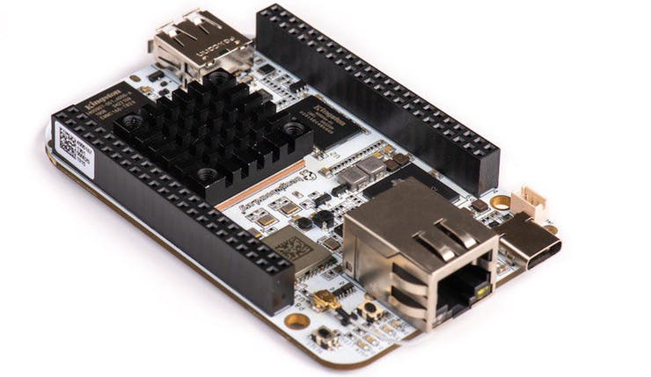
Masterproef Arno Plaetinck

Slide 2
Inhoud
Verwezenlijkingen
Uitdagingen en volgende stappen

Slide 3
Verwezenlijkingen
3 PCBs klaar voor gebruik: (BBAI), Coral Dev, Nano, Pi3b
Code opgesplitst in 3 onderdelen: Trainen, Runnen en plotten results
Uit runnen wordt CPU- en tijddata gehaald en opgeslagen in CSV-files.
Files worden manueel overgezet naar PC
Verwerking van resultaten met matplotlib (en excel)

Slide 4
Verwezenlijkingen
Runnen:
Pyrenn programma’s
Image recognition & MNIST kledij herkenning (klaar)
CNN Cats vs Dogs (nog omzetten naar TFL)
Titanic (enkel pc)
Verwerken resultaten in Excel:
Tijd -> tijd / MHz -> tijd / MHz / cpu% / $

Slide 5
Verwezenlijkingen
Waar kwam verschil compair – gradient vandaan?
Implementatie threads

Slide 6
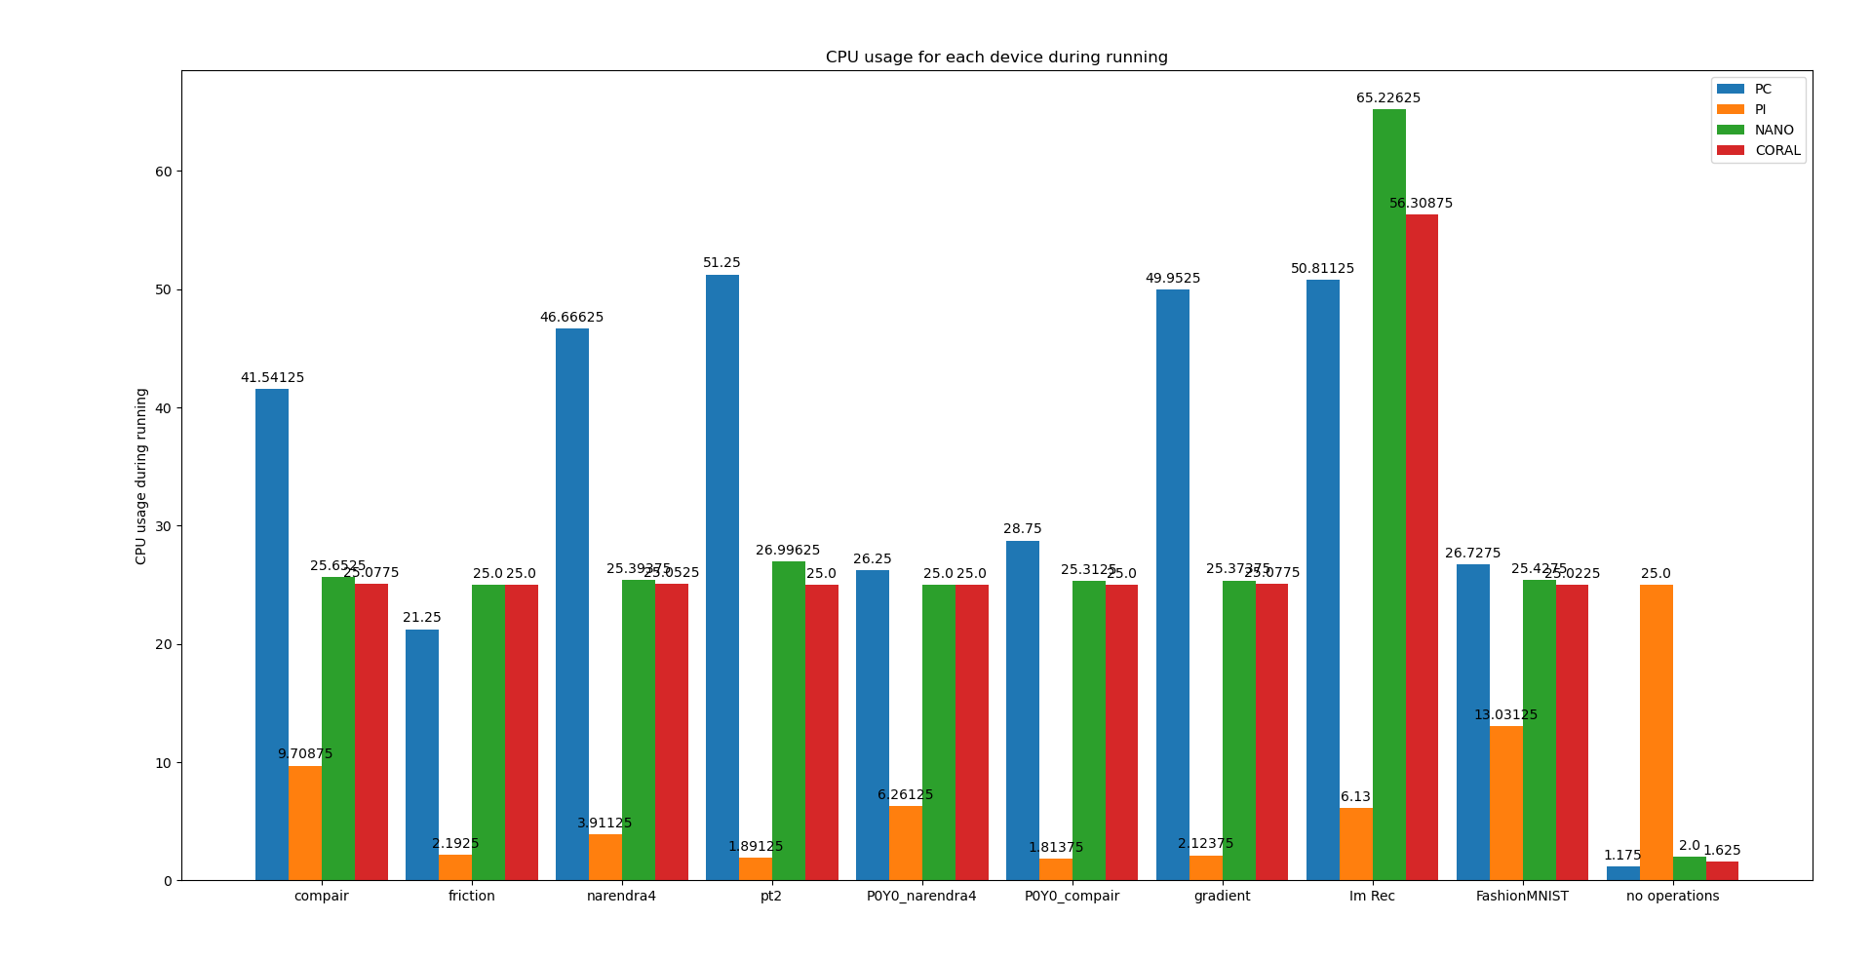
Verwezenlijkingen

Slide 7
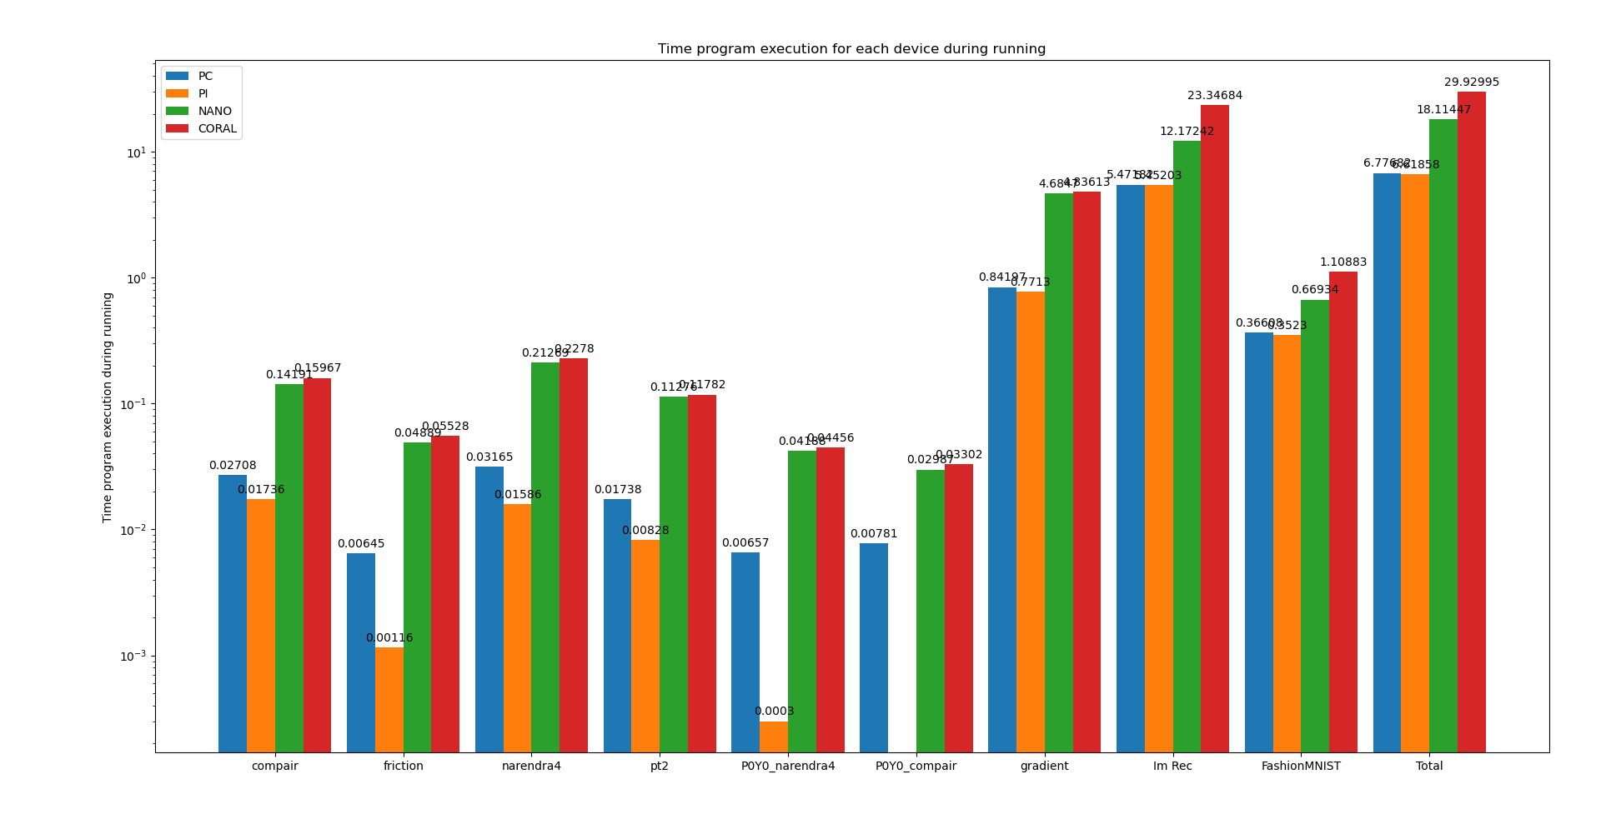
Verwezenlijkingen

Slide 8
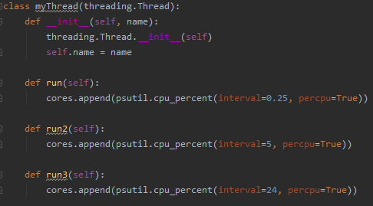
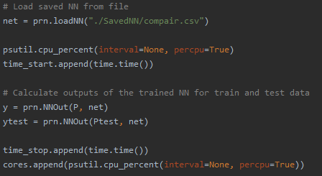
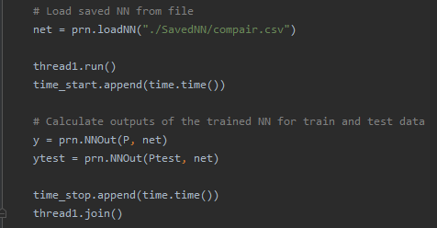
Verwezenlijkingen

Slide 9
Uitdagingen en volgende stappen
Aanbod programma’s uitbreiden en afwerken
Data uit programma’s op Pi halen
Resultaten omzetten in tabel-/grafiekvorm voor uitgebreidere vergelijkingen
Analyseren oorzaak duur Im Rec

Slide 10
Vragen?

